Slide 1
Container 練習作業
用docker 架構實做分散式帳本 (查帳、挖礦、轉帳、驗證帳本)

Slide 2
Level 2
Level 1
假分散，其實只有一份
Client 1
/storage
帳本1
Client 2
帳本2
帳本3
Client 3
用P2P 來達成帳本的分散
帳本4
帳本5
Client 1
帳本1
Client 2
帳本1
Client 3
帳本1
帳本2
帳本2
帳本2
帳本3
帳本3
帳本3
帳本4
帳本4
帳本4
帳本5
帳本5
帳本5

Slide 3
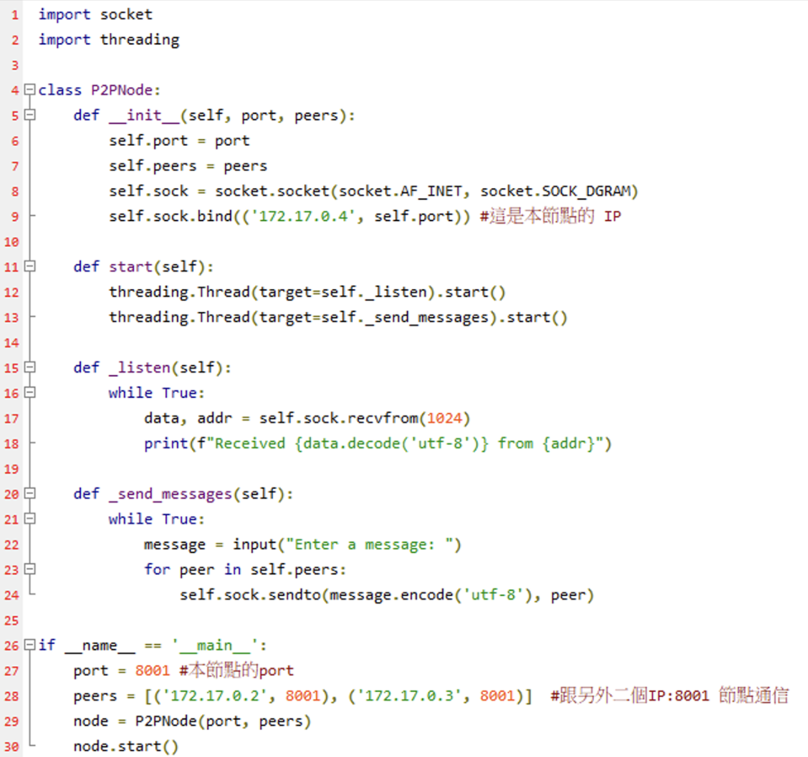
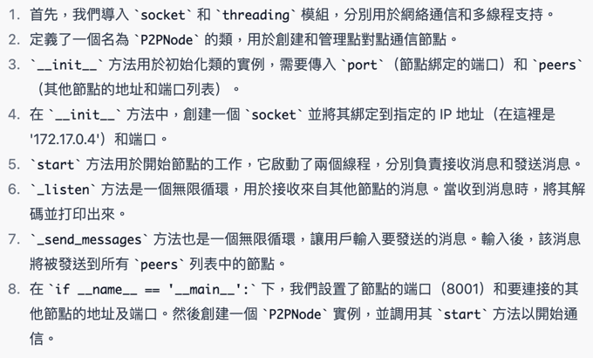
Point-2-Point 點對點通信範例程式
week03.1_docker_homework.level2.py
Notes:
import socket
import threading
class P2PNode:
def __init__(self, port, peers):
self.port = port
self.peers = peers
self.sock = socket.socket(socket.AF_INET, socket.SOCK_DGRAM)
self.sock.bind(('172.17.0.4', self.port))
def start(self):
threading.Thread(target=self._listen).start()
threading.Thread(target=self._send_messages).start()
def _listen(self):
while True:
data, addr = self.sock.recvfrom(1024)
print(f"Received {data.decode('utf-8')} from {addr}")
def _send_messages(self):
while True:
message = input("Enter a message: ")
for peer in self.peers:
self.sock.sendto(message.encode('utf-8'), peer)
if __name__ == '__main__':
port = 8001
peers = [('172.17.0.2', 8001), ('172.17.0.3', 8001)]
node = P2PNode(port, peers)
node.start()

Slide 4
Container 環境建立
建立3個 ubuntu container
apt update
apt install vim net-tools python3
使用範例P2P程式碼 （亦可自己重寫），改寫Level 1 的 四個功能 (查詢餘額、查詢交易記錄、轉帳、檢查區塊完整性)，
Level 1 獨立四支程式合併成一支程式，使用輸入指令的方式做到前述四個功能

Slide 5
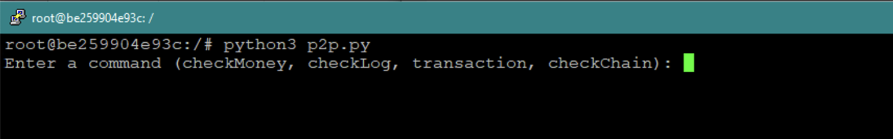
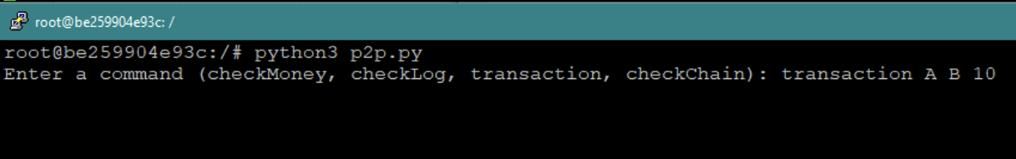
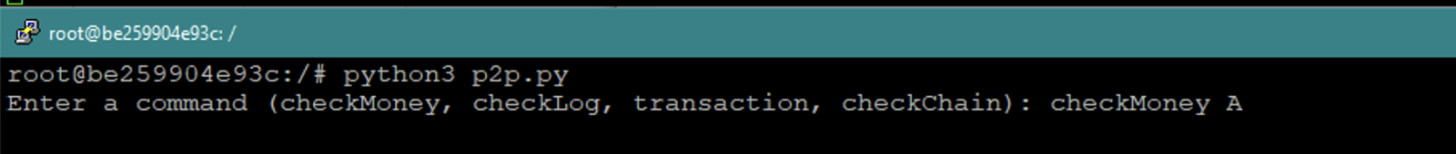
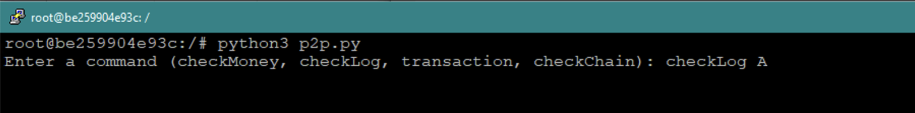
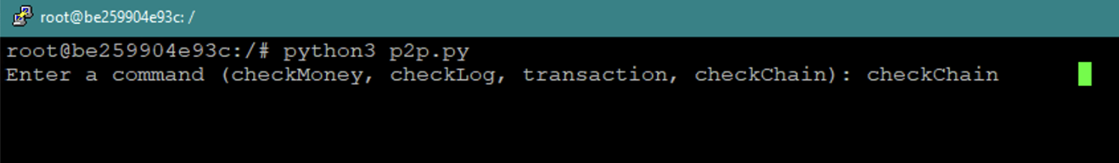
等待命令
轉帳
(所有節點都要同步更新)
查餘額
(檢查本地帳本鍊，不做跨節點通信)
查交易記錄
(檢查本地帳本鍊，不做跨節點通信)
保留LEVEL1原本的獎勵
檢查帳本鍊完整性
(檢查本地帳本鍊，不做跨節點通信)

Slide 6

第五個指令 checkAllChains
Step1: 跨節點，檢查最後一個區塊的內容，是否每一個節點的最後一個區塊之Sha256都一樣
Step2: 從第一個區塊走到最後一個區塊，檢查所有本地端帳本的 Sha256值
發出指令，其他節點接收指令
計算 最後一個節點的 Sha256
回傳給發出指令的節點
輸出比對結果
(收到任一個節點的回傳結果後馬上進行兩兩比對，並輸出到螢幕)
Yes – 二者的Sha256一樣
No – 不一致
驗證完成：發起驗證的用戶得到100元獎勵
python checkAllChains.py A

Slide 7
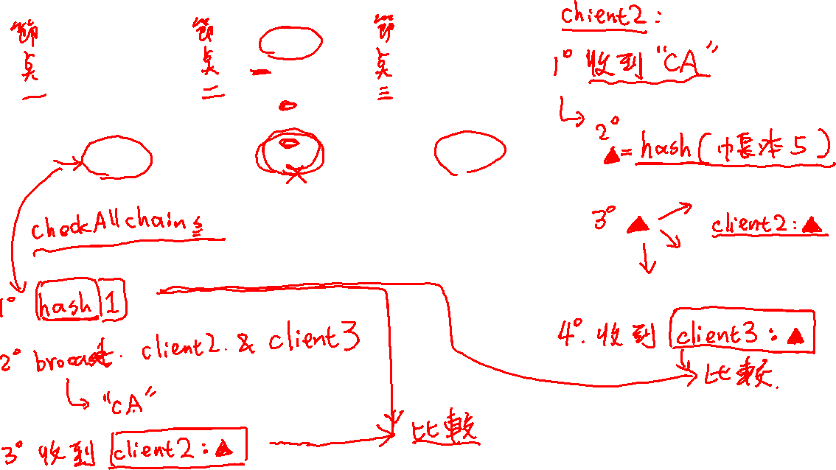
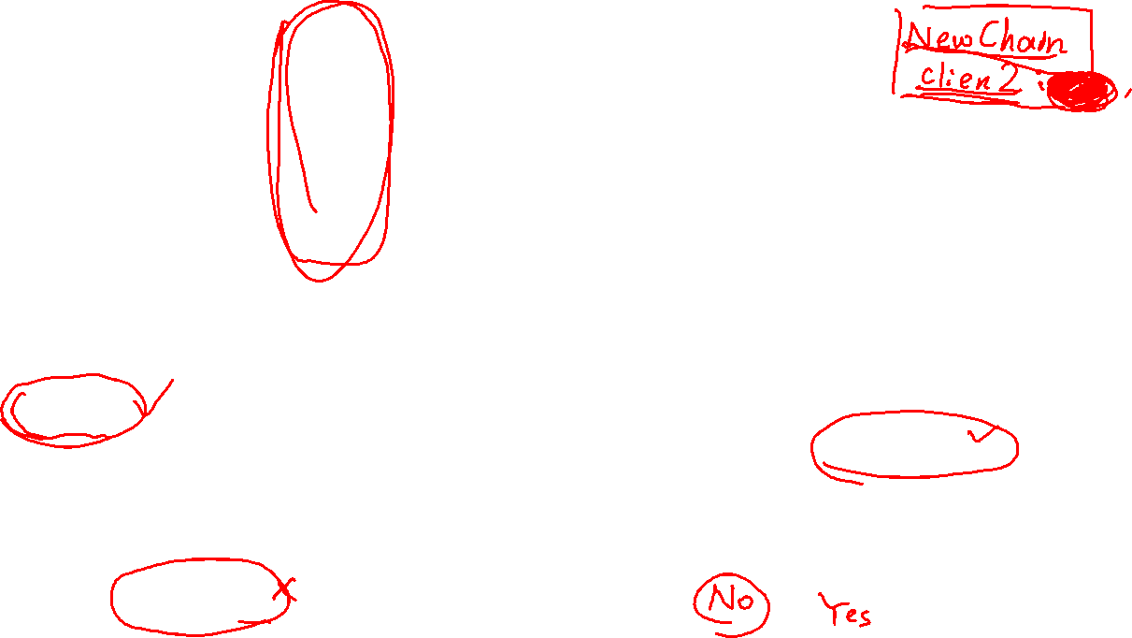
Client 1
帳本1
Client 2
帳本1
Client 3
帳本1
帳本2
帳本2
帳本2
帳本3
帳本3
帳本3
帳本4
帳本4
帳本4
帳本5
帳本5
帳本5

Slide 8
Client 1
帳本1
Client 2
帳本1
Client 3
帳本1
帳本2
帳本2
帳本2
帳本3
帳本3
帳本3
帳本4
帳本4
帳本4
帳本5
帳本5
帳本5
帳本5.txt
Sha256 of previous block: ******
Next block: 6.txt
B, C, 10
A, B, 20
A, B, 30
帳本5
Sha256( ), 包含了最後一個帳本與之前所有帳本環環相扣的sha256值
只需要比對 所有Client 內的 Sha256( ), 就可以知道全部帳本鍊是否完整
帳本5

Slide 9
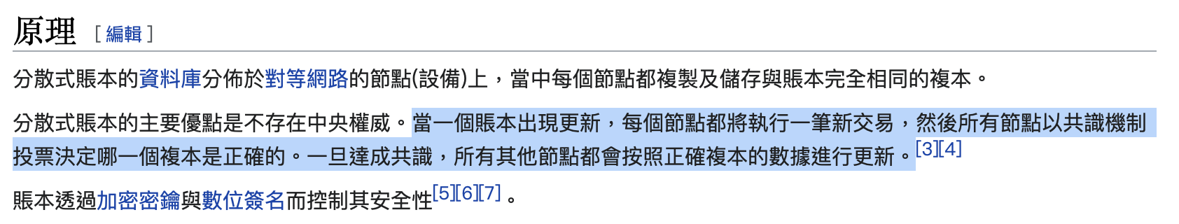
帳本的共識機制
若帳本發生不一致
➔ 以>50%以上一致的帳本置換不一致的帳本
若找不到 >50% 以上的帳本
➔ 系統不被信任
https://zh.wikipedia.org/zh-tw/分散式賬本

Slide 10
Demo
Demo 前，建立3個Client，產生100個交易記錄(20個帳本區塊)
Demo 流程:
轉帳6次➔測試產生新區塊 (10%)
登入(切進去container)任意二個 clients 查詢餘額(10%)
登入(切進去container)任意二個 clients 查詢交易記錄(10%)
checkChain: 檢查帳本鍊完整性(10%)
checkChain: 竄改任一Client的一個帳本區塊，檢查帳本鍊完整性(10%)
checkAllChains (25%)
帳本共識機制 (25%)

Slide 11
Demo、上傳e-learning 時間
二週內(4/25 17:00前) Demo 完畢
Code 要上傳到 e-learning, 每個人都要上傳
code第一行標註同組組員的姓名、學號
組員與 Level 1 的分組相同，要更換組員請知會老師、助教

